Slide 1
CONTRATOS DE CLIENTES
Orlando Sedamano Cornejo
Marco Bustinza
Néstor Robles Cacha
Gabriela Rojas Munive
Paola Rojas Chicoma
Augusto Suárez Gutiérrez

Slide 2
ARQUITECTURA DE SOFTWARE

Slide 3
METAS Y RESTRICCIONES

Slide 4
Metas y restricciones
Requerimiento | Descripción
RNF_004_Disponibilidad_del_sistema | Asegurar la disponibilidad de todos los aplicativos entre un 90% y 95%.
RNF_006_alarmas_por_email | La solución debe permitir generar y reportar alarmas a través de email. Las alarmas deben contemplar al menos errores críticos, comportamientos anormales, exceso de cuotas de recursos y violaciones de seguridad de cada uno de los componentes de la solución.
RNF_007_registro_de_errores | El aplicativo debe registrar los errores que ocurran durante su funcionamiento.
RNF_014_Plataforma_de_la_aplicación_Web | El sistema deberá ser compatible con Windows Server 2008 R2 64 bits y será publicado en el servidor web IIS 7.5 de Microsoft.

Slide 5
Metas y restricciones
Requerimiento | Descripción
RNF_018_Requerimientos_de_Hardware_de_servidor_de_aplicaciones_web | El servidor que alojará la aplicación WEB deberá cumplir con los siguientes requerimientos mínimos: 1 procesador Intel Xeon 5600 series, de 2.93 GHZ six core o superior, 6 GB memoria RAM, conexión de red de 1 Gbps y 2 HD 80 GB en RAID 1. Para la alta disponibilidad se considerará dos servidores con la especificación mencionada.
RNF_019_Requerimientos_de_servidor_de_base_de_datos | El servidor que alojará la base de datos deberá cumplir con los siguientes requerimientos mínimos: 2 procesadores Intel Xeon 5600 series, de 2.93 GHZ sixcore o superior, 16 GB memoria RAM, conexión de red de 100 Mbps, 3 HD 80 GB en RAID 5 para los archivos de la base de datos y 2 HD 80 GB en RAID 1 para el sistema operativo y el motor de BD (No se considera replicación de base de datos o clustering).
RNF_021_Platrón_de_desarrollo | La aplicación Web será diseñada bajo el patrón de 3 capas (presentación, negocio y datos).

Slide 6
Metas y restricciones
Requerimiento | Descripción
RNF_022_Motor_de_base_de_datos | El motor de base de datos deberá ser MS SQL Server 2008 R2.
RNF_024_Seguridad_acceso | El password de los usuarios deberá de ser encriptado.
RNF_025_repositorio_archivos | El sistema requerirá de un repositorio en el cual se almacenaran los archivos críticos de los módulos del sistema.

Slide 7
MECANISMOS ARQUITECTURALES

Slide 8
Mecanismos arquitecturales
Mecanismos | Requerimientos | Solución
Manejo de errores: Permite que los errores sean detectados, propagados y notificados. | RNF007 | Comprende el manejo de errores tanto en software como en la base de datos. En el software se utilizara la librería Logging Application Block y Exception Handling Application Block - ELMAH.
Manejo de interfaz de usuario: El usuario tiene una interfaz fácil de operar. | RNF013 | El lenguaje de programación será C#, ASP.Net 4.0 para la capa de presentación. Para la presentación se usará un Master Page como plantilla de la aplicación web, el Ajax Control ToolKit para hacer llamadas asíncronas y evitar que se refresque toda la página con cada acción del usuario y brindarle una mejor experiencia.

Slide 9
Mecanismos arquitecturales
Mecanismos | Requerimientos | Solución
Administración del proceso: Proporciona el soporte necesario para los procesos | RNF004 RNF008 RNF010 RNF011 RNF025 | El sistema contará con una disponibilidad de 95%. Para ello estará desplegado en un ambiente cluster con IIS 7 y NLBS (balanceador de carga). Se utilizarán componentes para garantizar la confiabilidad de la información en las transacciones, el log y la recuperación de datos. Se podrá apoyar de la herramienta Caching Application Block de MS y TransactionScope. Los archivos se guardarán en la Base de datos usando el FileStream.

Slide 10
Mecanismos arquitecturales
Mecanismos | Requerimientos | Solución
Seguridad: Proporciona servicios de protección contra accesos no permitidos a recursos de información. | RNF024 | El sistema garantizará la confidencialidad del manejo de claves de usuarios y el cumplimiento de las políticas de seguridad; además, podrá administrar sus propios usuarios, perfiles y configuraciones los cuales serán independientes. Para ello, se utilizarán las librerías Asp.net MemberShip, Cryptography Application Block, Security Application Block.
Persistencia: Constituye el conjunto de servicios para manipular los datos | RNF015 | Para el acceso a la base de datos se usara Data Access Application Block mediante Ole DB. Se usara sintaxis SqlServer y Stored Procedures.

Slide 11
Mecanismos arquitecturales
Mecanismos | Requerimientos | Solución
Reportes: Constituyen los reportes que emite el sistema | RNF013 | Los reportes se podrán exportar en archivos PDF (.pdf), Usando ReportViewer de MS.
Email: El Servicio que permite la aplicación para facilitar la comunicación entre los actores. | RNF006 | La herramienta Logging Application Block y SmtpClient se utilizarán como herramientas para el envío de correos electrónicos a través del servidor de correo de la empresa.

Slide 12
VISTA DE DATOS

Slide 13
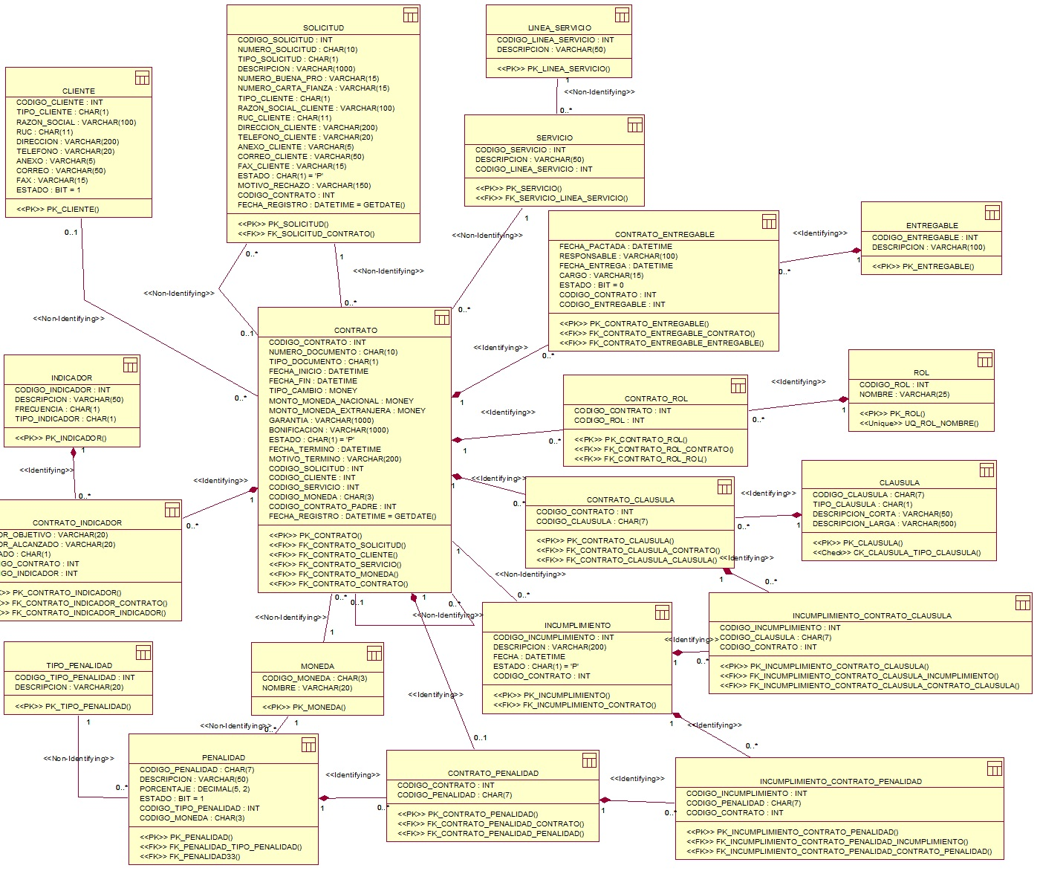
Vista de Datos

Slide 14
VISTA CONCEPTUAL

Slide 15
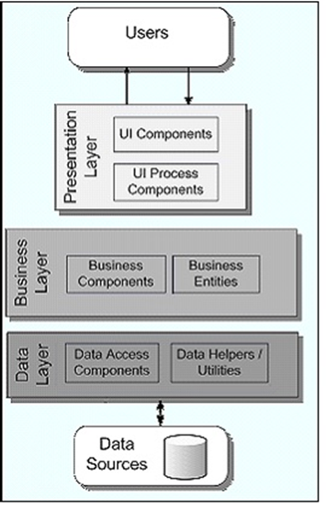
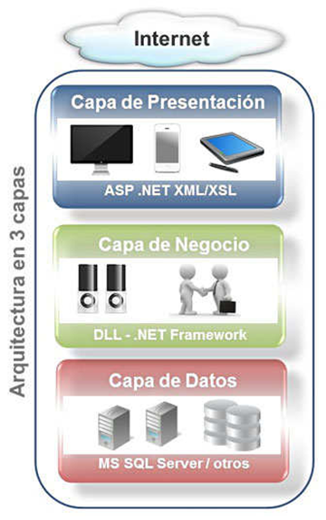
Vista Conceptual

Slide 16
VISTA LOGICA

Slide 17
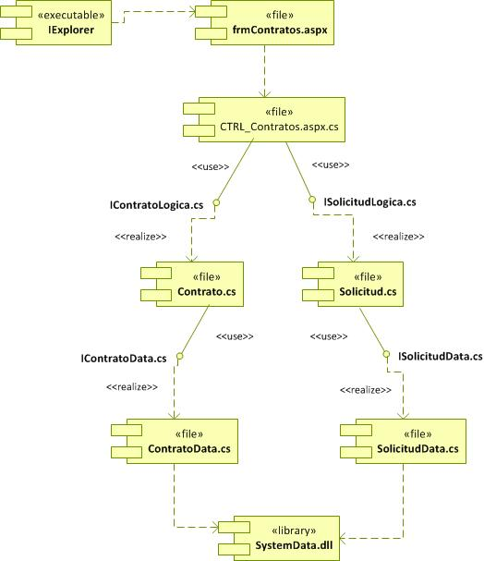
Vista Lógica

Slide 18
VISTA DE IMPLEMENTACION

Slide 19
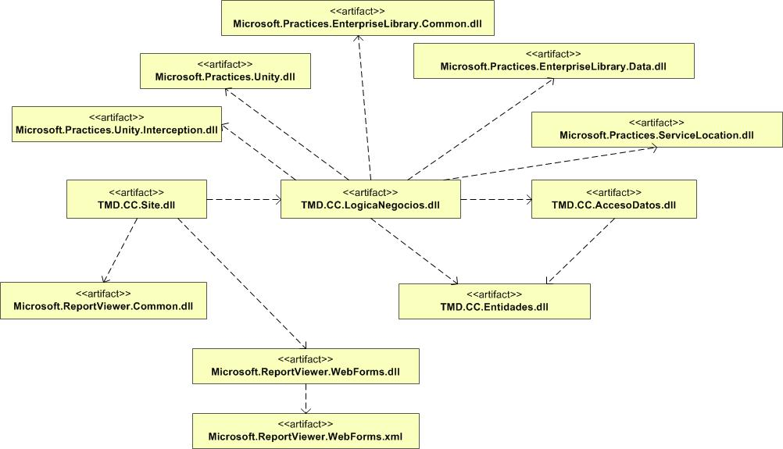
Vista de implementación

Slide 20
VISTA DE DESPLIEGUE

Slide 21
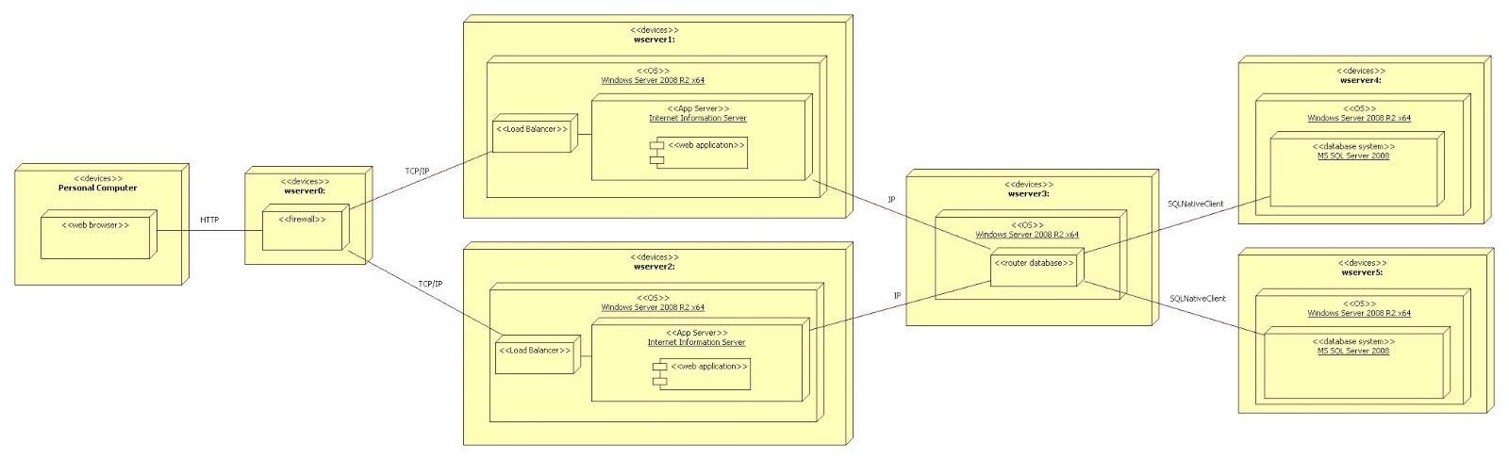
Vista de despliegue

Slide 22
PRUEBA DE CONCEPTO

Slide 23
CONTRATOS DE CLIENTES
Orlando Sedamano Cornejo
Marco Bustinza
Néstor Robles Cacha
Gabriela Rojas Munive
Paola Rojas Chicoma
Augusto Suárez Gutiérrez
GRACIAS !!!

